Slide 1

第一章
算 法 引 论
Algorithm Introduction
理解算法的概念、特征、设计过程及表达方式。
理解什么是程序，程序与算法的区别和内在联系。
掌握算法的计算复杂性概念。
掌握算法渐近复杂性的数学表述。
掌握用高级语言（C，C++或Java,Python）描述算法的方法

Slide 2
算法引论>>算法复杂性分析
1-7 算法的复杂性
算法的复杂性:指执行算法所消耗或占用的资源（时间和空间）的量 一个算法所需资源越多,我们就说它的复杂性越高,反之则低.
空间复杂性
算法的复杂性
时间复杂性
考虑空间复杂性的理由
在多用户系统中运行时，需指明分给该程序的内存大小；
需预先知道计算机系统是否有足够的内存来运行该程序；
一个问题可能有若干个不同的内存解决方案，从中择取；
用空间复杂性估计一个程序可能解决的问题的最大规模。

Slide 3
算法引论>>算法复杂性分析
1-7 算法的复杂性
算法的复杂性:指执行算法所消耗或占用的资源（时间和空间）的量 一个算法所需资源越多,我们就说它的复杂性越高,反之则低.
空间复杂性
算法的复杂性
时间复杂性
考虑时间复杂性的理由
某些计算机用户需要提供程序运行时间的上限
（用户可接受的）；
所开发的程序需要提供一个满意的实时反应。
需解决两个问题: 如何度量复杂性? 如何分析复杂性?

Slide 4
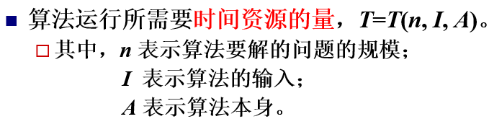
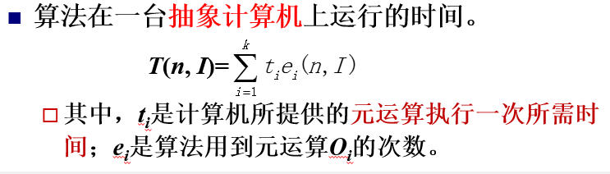
算法引论>>算法复杂性分析
1-7 算法的复杂性
时间复杂性：指执行算法所消耗或占用时间资源的量

Slide 5
算法引论>>算法复杂性分析
1-7 算法的复杂性
时间复杂性：影响程序运行时间的因素
程序所依赖的算法
根本的、起决定作用的
问题规模和数据状态
输入、输出
数值大小和状态
计算机系统（硬件和软件）性能
硬件系统性能（CPU速度）和软件系统性能（操作系统、编译器）

Slide 6
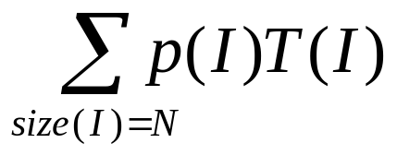
算法引论>>算法复杂性分析
1-7 算法的复杂性
时间复杂性：三种情况下的时间复杂度
  最坏情况（重点）
  T_{max}(n) = max{ T(I) | size(I)=n }
  最好情况（出现概率较大）
  T_{min}(n) = min{ T(I) | size(I)=n }
  平均情况（已知数据分布，通常为等概率分布）
T_{avg}(n) =
I是问题的规模为n的实例，p(I)是实例I出现的概率

Slide 7
算法引论>>算法复杂性分析
1-7 算法的复杂性
空间复杂性：指执行算法所消耗或占用空间资源的量
算法运行所需要空间资源的量，S=S(n, I, A)。
  其中，n 表示算法要解的问题的规模；
  I 表示算法的输入；
  A 表示算法本身。
算法在一台抽象计算机上运行时所占用的空间。
分析起来比时间复杂性简单，本课程以时间复杂性为主。

Slide 8

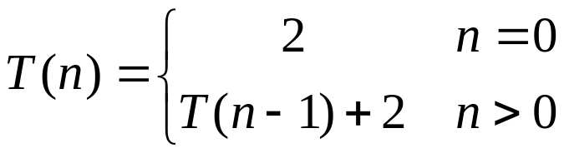
算法引论>>算法复杂性分析
1-7 算法的复杂性
时间复杂度分析方法：按程序步计算复杂度所面临的问题
求数组元素累加之和的迭代程序：
float Sum(float list[],const int n)
{
float tempsum=0.0; //1
for (int i=0;i<n;i++) //n+1
{
tempsum+=list[i]; //n
}
return tempsum; //1
}
求数组元素累加之和的递归程序：
float RSum(float list[],const int n)
{
if (n) //1
{
return RSum(list,n-1)+list[n-1]; //1
}
return 0; //1
}
程序总步数为：2n+2
程序总步数为：2n+3
递归调用引起的循环计算和使用for语句的循环计算所需的开销是不同的。递归需要耗费更多的时间和空间资源。所以程序步数并不能确切反映程序运行的实际时间！

Slide 9
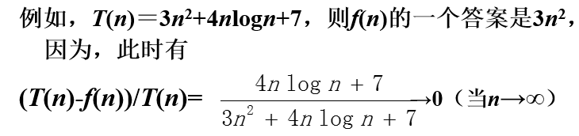
算法引论>>算法复杂性分析
1-8 复杂性的渐进性态
渐近复杂性定义：对于T(n)，如果存在f(n)，使得当n→∞时有(T(n)-f(n))/T(n)→0，那么，就说f(n)是T(n)当n→∞时的渐近性态。又称算法A的渐近复杂性。
在数学上，f(n)是T(n)的渐近表达式，是T(n)略去低阶项留下的主项。它比T(n) 简单。
渐近复杂性分析只关心f(n)的阶！随规模增大的变化趋势

Slide 10
算法引论>>算法复杂性分析
1-8复杂性的渐进性态，阶
大O表示法 (算法运行时间的上界 )
定义界函数
设：f和g是两个函数，f, g: N→R⁺。若存在正整数c和n₀，使得对于所有n≥n₀,都有：f(n)≤cg(n)，则称g(n)是f(n)的上界，记为：
f(n) = O(g(n))
  能够满足定义的g(n)，可以是一个函数集合
  g(n)不小于f(n)，且g(n)是“简洁”的函数。
  例如，当n≥10时，有2n²+11n-10≤3n²，所以有2n²+11n-10=O(n²)
再例
若T(n)=5n³+3n+12，则T(n)=O(n³)。
证：5n³+3n+12≤5n³+3 n³+12 n³=20n³，
对所有n≥1成立，取C=20，则有T(n)≤C×n³ 所以有T(n)=O(n³)。

Slide 11
算法引论>>算法复杂性分析
1-8 复杂性的渐进性态，评价方法
>>>评价时间复杂性的一般方法
分析确定规模：算法的哪些参数决定算法的“输入规模”？
原因：问题实例的输入规模较大的，算法得到输出需要更多的时间开销。
明确关键操作：被分析算法的“关键操作”是什么？
关键操作：算法中重要的操作，或所关心的操作。
关键操作的数量 →算法的时间复杂度！
例：排序：待排序元素之间的“比较” 次数；待排序元素的“移动”次数。
查找：待查找值x与数据元素之间的“比较”次数。
时间复杂性分析:对执行算法所消耗或占用的时间数量进行估算,给出时间耗费的限界函数.

Slide 12
算法引论>>算法复杂性分析
1-8 复杂性的渐进性态，评价实例
  例：交换i和j的内容。
  Temp = i; i = j; j = Temp;
  以上三条基本语句的执行次数(语句频度)均为1，该算法段的执行时间是一个与问题规模n无关的常数。算法的时间复杂度为常数阶，记作T(n)=O(1)。
  结论：如果算法的执行时间不随着问题规模n的增加而增长，即使算法中有上千条语句,其执行时间也不过是一个较大的常数。此类算法的时间复杂度是O(1)。

Slide 13
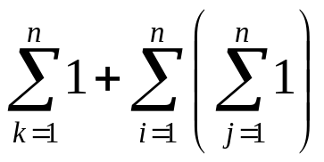
算法引论>>算法复杂性分析
1-8 复杂性的渐进性态，评价实例
  例：关键操作计数之一。
(1) x=0；y=0；
(2) for(k=1; k<=n; k++)
(3) x++；
(4) for(i=1; i<=n; i++)
(5) for(j=1; j<=n; j++)
(6) y++；
T(n)=
=n+n²
T_{x}(n) + T_{y}(n)=
n＞1时，有T(n)≤2n²=t(n)
(n₀=1，c=2)
  该算法段的时间复杂度为T(n)=O(n²)。
  结论：当有若干个循环语句时，算法的时间复杂度是由嵌套层数最多的循环语句中最内层语句（关键操作）的频度f(n)决定的。

Slide 14
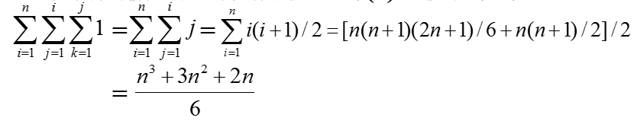
算法引论>>算法复杂性分析
1-8 复杂性的渐进性态，评价实例
  例：关键操作计数之二。
  (1) x=1;
  (2) for(i=1; i<=n; i++)
  (3) for(j=1 ; j<=i; j++)
  (4) for(k=1; k<=j; k++)
  (5) x++;
  该算法段的关键操作是(5)，从内层循环向外层分析该
  语句执行次数？
时间复杂度为：T(n) = O(n³/6 + 低次项)=O(n³)

Slide 15
算法引论>>算法复杂性分析
1-8 复杂性的渐进性态，大O运算规则
1. O(f )+O(g)=O( max( f, g ) )
2. O(f )+O(g)=O(f+g)
3. O(f )·O(g)=O(f·g)
4. 如果 g(n)=O(f (n)),则 O(f )+O(g)=O(f )
5. f=O( f )
6. O( c f (n) )=O( f (n) )

Slide 16
算法引论>>算法复杂性分析
1-8 复杂性的渐进性态，大O运算规则
思考题：证明O(f(n))+O(g(n)) = O(max{f(n),g(n)})
证明：
对于任意f₁(n) ∈ O(f(n)) ，存在正常数c₁和自然数n₁，使得对所有n≥ n₁，有f₁(n) ≤ c₁f(n) 。
类似地，对于任意g₁(n) ∈ O(g(n)) ，存在正常数c₂和自然数n₂，使得对所有n≥ n₂，有g₁(n) ≤ c₂g(n) 。
令c₃=max{c₁, c₂}， n₃ =max{n₁, n₂}，
则对所有的 n ≥ n₃，有
f₁(n) +g₁(n) ≤ c₁f(n) + c₂g(n) ≤ c₃f(n) + c₃g(n)
= c₃(f(n) + g(n)) ≤ 2c₃ max{f(n),g(n)}
= O( max{f(n),g(n)} )

Slide 17
算法引论>>算法复杂性分析
1-8 复杂性的渐进性态，其它表示法
Ω表示法 (算法运行时间的下限）
  若存在正整数c和n₀，使得对于所有n≥n₀，都有：f(n)≥cg(n)，则称g(n)是f(n)的下界，记为：
  f(n) = Ω(g(n))
Θ表示法 (上界下界同阶）
  若存在正整数c₁、c₂和n₀，使得对于所有n≥n₀，都有：c₁g(n) ≤ f(n) ≤ c₂g(n)，则称g(n)是f(n)的精确界，记为：
  f(n) = Θ(g(n))

Slide 18
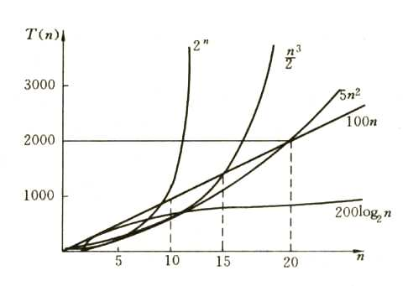
算法引论>>算法复杂性分析
1-9 常见时间复杂度的增长率分析
常数阶O(1),对数阶O(log₂n),线性阶O(n), 线性对数阶O(nlog₂n),平方阶O(n²)，立方阶O(n³),...， k次方阶O(n^{k}),指数阶O(2^{n})

Slide 19
算法引论>>算法复杂性分析
1-9 常见时间复杂度的增长率分析
多项式函数
指数函数
T(n)微秒 | logn | n | nlogn | n² | n³ | n⁵ | 2^{n} | 3^{n} | n!
n=10 | 3.3 | 10 | 33 | 100 | 1 毫秒 | 0.1 秒 | 1 毫秒 | 59 毫秒 | 3.6 秒
n=40 | 5.3 | 40 | 213 | 1600 | 64 毫秒 | 1.7 分 | 12.7 天 | 3855 世纪 | 10³ 世纪
n=60 | 5.9 | 60 | 354 | 3600 | 216 毫秒 | 1.3 分 | 366 世纪 | 1.3×10¹³ 世纪 | 10⁶⁶ 世纪
不同T(n)的算法当n增长时运算时间增长的快慢很不同。T(n)为指数形式的算法当n较大时实际上是无法应用的。有些算法T(n)与n！成正比，它随n的加大比指数函数增长还要快，这种算法更是没有实用价值。凡是T(n)为n的对数函数、线性函数或多项式的(幂函数也是多项式的特例)，称为“有效算法”。

Slide 20
算法引论>>算法复杂性分析
1-10 根据时间复杂度进行算法复杂性分类:
多项式阶算法(有效算法):若算法的最坏情形时间复杂度 T(n)=O(n^{k}); P（Polynomial,多项式）类问题
指数阶算法:若算法的最坏情形时间复杂度T(n)=Ω(a^{n}) ,a>1. 这类算法可认为计算上不可行的算法.
NP（Non-Deterministic Polynomial, 非确定多项式）问题
常见的多项式阶有:
O(1) <
O(logn) <
O(n) <
O(nlogn) <
O(n²) <
O(n³)
常见的指数阶有:
O(2^{n}) <
O(n!) <
O(n^{n})
一般当n很大时,在计算机上运行比O(logn)复杂性更高的算法已经很困难了.

Slide 21
算法引论>>算法复杂性分析
1-11求解算法时间复杂度的主要步骤:
找出算法中的关键操作语句；
算法中执行次数最多的那条语句就是关键操作，通常是最内层循环的循环体。
计算关键操作语句的执行次数的数量级；
只需计算关键操作执行次数的数量级，这就意味着只要保证关键操作执行次数的函数中的最高次幂正确即可，可以忽略所有低次幂和最高次幂的系数。这样能够简化算法分析，并且使注意力集中在最重要的一点上-复杂性的增长率。
用大Ο记号计算和表示算法的时间性能。
将基本语句执行次数的数量级放入大Ο记号中。

Slide 22
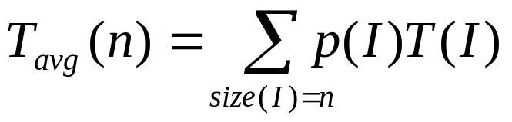
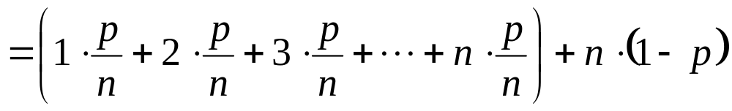
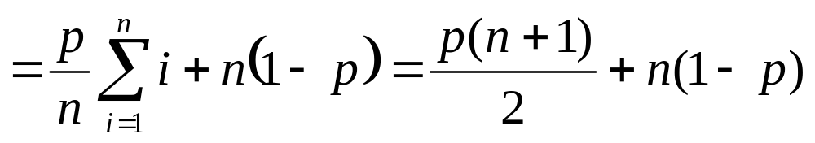
算法引论>>算法复杂性分析示例
>算法复杂性分析
>算法复杂性分析
>算法概述
>渐进性态
>渐进性态
实例1:
顺序搜索算法复杂度分析
（1）T_{max}(n) = max{ T(I) | size(I)=n }=O(n)
（2）T_{min}(n) = min{ T(I) | size(I)=n }=O(1)
（3）在平均情况下，假设：
(a) 搜索成功的概率为p ( 0 ≤ p ≤ 1 )；
(b) 在数组每个位置i ( 0 ≤ i < n )搜索成功概率均为 p/n
template<class Type>
int seqSearch(Type *a, int n, Type k)
{
for(int i=0;i<n;i++)
if (a[i]==k) return i;
return -1;
}
Notes:
1-p搜索失败的概率

Slide 23
算法引论>>算法复杂性分析
本章要点:
算法复杂性定义
2. T(n)的渐进复杂性(渐进表达式)t(n):
(T(n) - t(n) ) / T(n)→0，n →∞ 时
3.渐进复杂性的阶: O, Ω , θ
4.常见时间复杂度比较
5.求解复杂度步骤
掌握: 求给定算法T(n)的渐进表达式或渐进阶.
分析并计算出给定算法的时间复杂性(渐进阶)

Slide 24
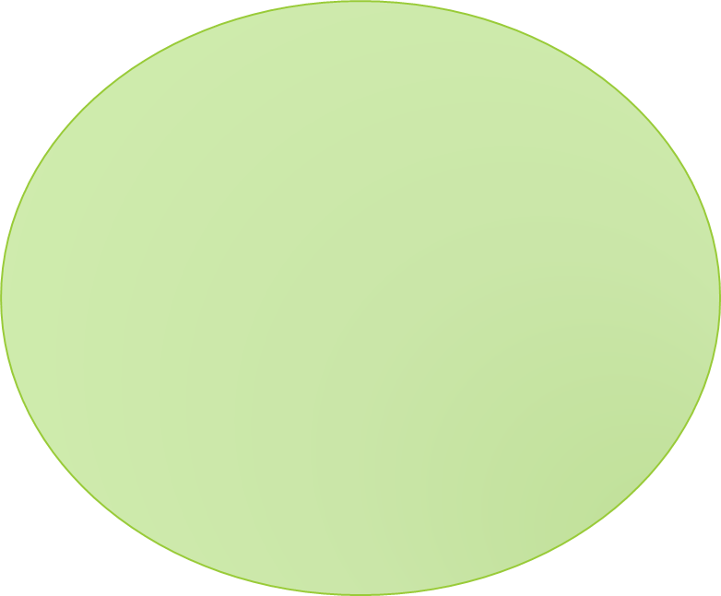
算法引论>>讨论环节
课堂讨论：开发与建筑
文本、图像等数据
沙水泥钢筋..
图纸
ADT
软件系统
房子
集成吊顶…
数据结构
算法
砖、框架…
程序、模块
开发系统
建房

Slide 25
课堂练习
  一个简单k-选择算法如下所示。
  算法思想：首先采用冒泡排序算法，按照从小到大次序，排出a数组的前k个元素，然后返回a数组的第k-1个元素。
  int K_SELECT(Type a[ ], int n, int k)
  { p = 1; //p控制“冒泡”的趟数
  while (p <= k)
  { j = n-1;
  while (j >= p) //进行“冒泡”，第p趟将第p小的元素交换到位
  { if (a[j] < a[j-1]) a[j] ⇔ a[j-1];
  j = j-1;
  };
  p = p + 1;
  };
  RETURN(a[k-1]);
  }
注：n个元素存放
在a[0]～a[n-1]之上。
问题规模：n，关键参数k
  试分析该算法的时间复杂度。即，求出数组a不同元素之间比较次数的关系表达式T(n, k)。
  分别计算最好、最坏情况下的时间复杂度。
  如果k在1至n之间取值等概率，请计算该算法的平均时间复杂度，并写出它的上界函数。

Slide 26
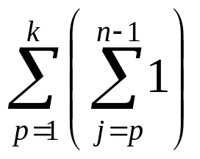
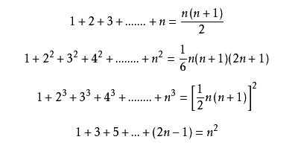
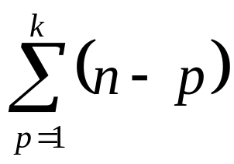
  1. 试分析算法的时间复杂度。即，求出数组a不同元素之间比较次数的关系表达式T(n, k)。
  解：显然，T(n, k)不仅与n有关，而且与k有关。
  T(n, k) =
  =
  = k(2n – k – 1) / 2
  2. 问：在什么情况下，算法有最坏时间复杂度和最好时间复杂度？分别计算最好、最坏情况下的时间复杂度。

Slide 27
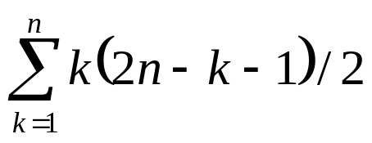
  解：当k=n时，算法有最坏时间复杂度。此时，
  T(n, k) = T(n, n) = n(n-1)/2
  当k=1时，算法有最好时间复杂度。此时，
  T(n, k) = T(n, 1) = n – 1
  3. 如果k在1至n之间取值等概率，请计算该算法的平均时间复杂度，并写出它的上界函数。
  解：∵对于一个确定的k值，算法具有时间复杂度：
  T(n, k) = k(2n – k – 1)/2
  ∴算法的平均时间复杂度是对T(n, k)的“加”权平均值。故，算法的平均时间复杂度是：
  A(n) = 1/n
  = (n²-1)/3 = O(n²)

Slide 28
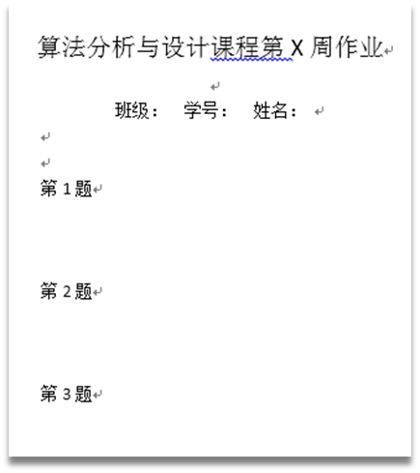
算法引论>>课后作业
课后作业
1．上网查找阅读李开复文章“算法的力量”，写300-500字心得 2. 对快速排序算法进行时间复杂度分析（平均、最坏、最好情况） 做好下一章预习!
作业要求：
4A纸打印，模板如右图
独立完成，抄袭计0分！
下次上课时由班委收齐后上交

